Slide 1
SEI CONNESSO?
LA COMUNICAZIONE EFFICACE NELLE SCUOLE
Verona 26 gennaio
Convegno “Educazione alla mondialità nelle scuole e nelle parrocchie”
A CURA DI
MADDALENA BISSOLI, insegnante di scuola superiore, counselor professionista
LORETTA CERUTTI, insegnante di scuola primaria, counselor professionista

Slide 2
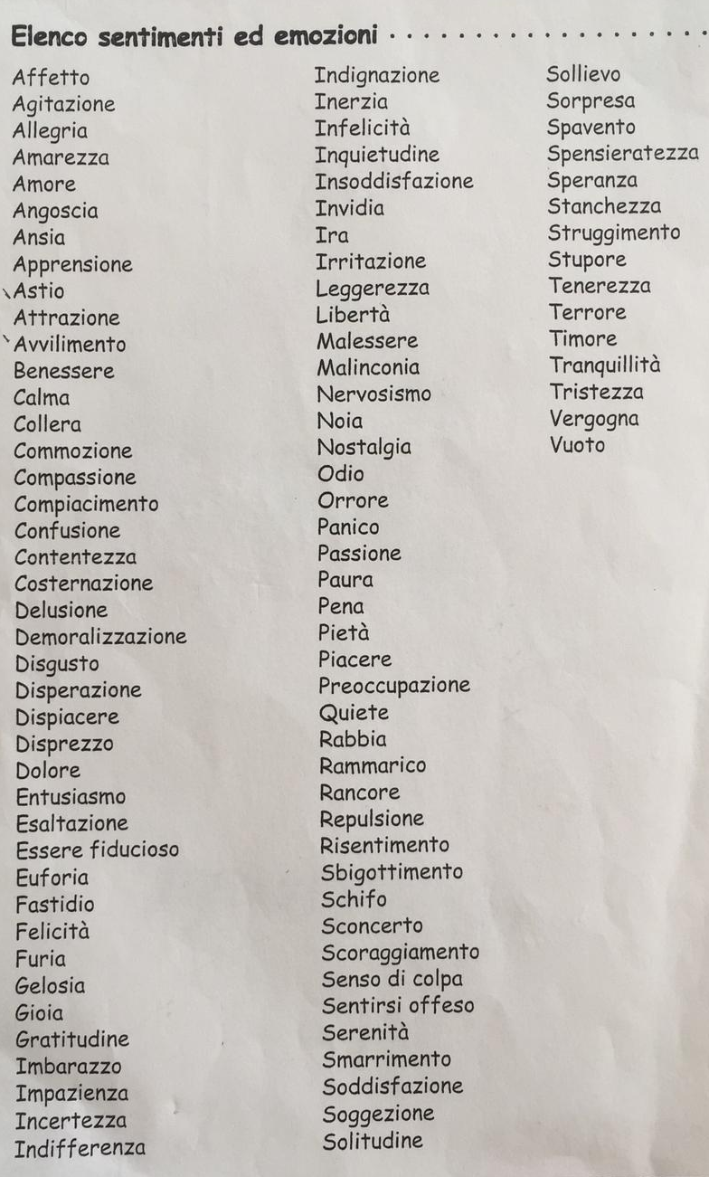

Slide 3
Presentazione
Cos’è il counseling?
Marco Bellani

Slide 4
Presentazione
Quali i pilastri?
I tre pilastri del modello di Counseling di Carl Rogers attraverso i quali è possibile accompagnare la persona alla riscoperta delle proprie risorse sono:
congruenza/autenticità
empatia
considerazione positiva

Slide 5
Autenticità
Cuore dell’autenticità: riconoscere i propri bisogni, comunicarli e orientarli nella scala dei propri valori vissuti nelle relazioni.
«L’autenticità può essere indicata anche con altri termini: congruenza, accordo interiore , genuinità, trasparenza, coerenza. Si tratta, anzitutto, di una disposizione che l’aiutante vive con sé stesso. Egli deve entrare in relazione con il proprio mondo interiore (motivazioni, pensieri, bisogni, valori, emozioni, speranze, ecc.), accertarsi, togliere certe maschere che tentano di farlo apparire più bello, più bravo, più intelligente o generoso di altri. Una conoscenza realistica di sé – doti e difetti – è la base per l’autenticità. In secondo luogo, l’autenticità riguarda la conoscenza e l’integrazione del proprio negativo, della propria ombra. L’aiutante si libera dall’esigenza nevrotica di fare bella figura, di essere all’altezza, di mostrarsi superiore all’interlocutore. Fondamentalmente l’autenticità consiste nella congruenza tra ciò che uno è e ciò che comunica di sé» (Brusco A.- Marinelli S., Iniziazione al dialogo e alla relazione d’aiuto – 2 livello, 77).

Slide 6
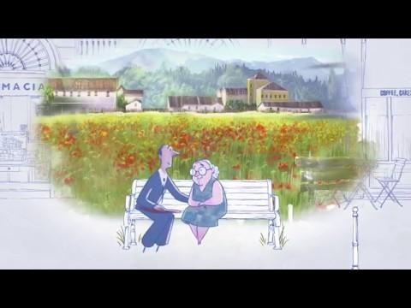
Empatia
https://www.youtube.com/watch?v=id3w0IA81cA
1. Saper cogliere la prospettiva di pensiero dell’altro.
Provare empatia per qualcuno significa comprendere le emozioni che sta vivendo e viverle a propria volta, capendo le sue ragioni e le sue intenzioni; vuol dire creare nel proprio mondo interiore uno spazio su misura per accogliere il mondo dell’altro.
Accettare l’altro e la sua idea non significa comunque aderirvi, non significa lasciare i propri valori, ma vuol dire porre temporaneamente il tutto tra parentesi.
Ascoltare e accogliere sospendendo ogni giudizio.
Sentire che qualcuno prova empatia per noi vuol dire sentirsi capiti, accolti e non più soli.

Slide 7
2. Essere consapevole dei propri giudizi e sapere che non riguardano l’altro.
Può accadere che determinati aspetti della storia dell’altro risuonino dentro di noi perché vanno a toccare qualche corda della storia di vita personale.
Grazie a questa stessa consapevolezza è possibile evitare di compromettere la relazione poiché si è a conoscenza dei limiti che, lungi dal bloccare il rapporto, divengono possibilità di relazione autentica.
3. Riconoscere le emozioni personali e altrui e riuscire a comunicarle assertivamente.
La consapevolezza rispetto al proprio mondo interiore sensibilizza rispetto alle emozioni dell’altro.
Il corpo parla nella presenza, si dice che le emozioni abbiano fino a 12 m di intensità, l’emozione è energia che parla. L’emozione è l’aggancio con la parte più profonda della persona.
La chiarezza interiore personale è direttamente proporzionale alla qualità della comunicazione e all’accompagnamento del prossimo alla rispettiva chiarezza di sé.

Slide 8
Considerazione positiva
«La considerazione positiva si manifesta, anzitutto, con atteggiamenti verbali e non verbali di non giudizio. Per questo i criteri oggettivi di valutazione della condotta propria e altrui sono posti tra parentesi nella relazione d’aiuto. L’importante è capire il perché dei comportamenti, non tanto giudicarli secondo le categorie di bene-male, giusto-ingiusto, adeguato-inadeguato. “L’aiutante in questo modo potrà comprendere che anche un comportamento oggettivamente condannabile, può essere perfettamente coerente nel contesto in cui l’individuo lo vive, anzi a volte potrebbe scoprire, che quella condotta è forse l’unica possibile per quella persona in quel momento ”» (Brusco A.- Marinelli S., Iniziazione al dialogo e alla relazione d’aiuto – 2 livello, 73)

Slide 9
Perché sono un educatore alla mondialità?
Quale motivazione personale mi porta nelle classi?
Per motivazione si intende la spinta ad agire, a mettere in atto comportamenti orientati ad uno scopo.
Rifletto autenticamente tra me e me e poi scrivo su un foglio anonimo che viene consegnato e mischiato ad altri.
Provo a spiegare perché sono un educatore alla mondialità …

Slide 10
Ciascuno pesca a caso una motivazione/obiettivo personale e propone una riflessione in merito partendo da sé stesso, riformulando quanto trova scritto in assenza di giudizio, cercando di intercettare i bisogni tra le righe.
Da quanto scritto mi sembra di capire che ... per quanto mi riguarda io sento/vivo/sperimento ...

Slide 11
Chi abbiamo davanti?
Brainstorming relativo alle caratteristiche dei bambini/ragazzi che incontriamo nelle classi
Adolescenza oggi: il passaggio dall’infanzia all’età adulta
Pubblicato il 04-01-2018
Scritto da TERESA INGAROZZA
https://www.giovanigenitori.it/lifestyle/adolescenza/

Slide 12
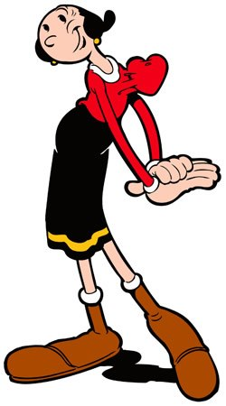
Circle Time o Tempo del Cerchio
Suddivisi in due gruppi, ciascuno per ogni età di riferimento, applichiamo la tecnica del Circle Time per fare emergere le strategie di comunicazione efficace in classe a partire dalle vostre risorse come Operatori della Mondialità nelle Scuole
LO SPECIALISTA SEI TU!

Slide 13
In sintesi..
È un metodo di lavoro, ideato dalla Psicologia Umanistica negli anni ’70, che consiste in un gruppo di discussione su argomenti di diversa natura, e favorisce
la conoscenza reciproca
la vicinanza emotiva
il risolversi dei conflitti
la comunicazione assertiva
il confronto costruttivo
la coesione del gruppo
il non giudizio
l’attivazione di risorse

Slide 14
Come ci connettiamo ai nostri “ragazzi”? Elaboriamo strategie..
Disposizione circolare, seduti per terra o sulle sedie.
Il leader funge da facilitatore, in assenza di giudizio stimola i partecipanti ad intervenire esprimendo senza timore i propri pensieri e le proprie emozioni.
Il gruppo definisce regole chiare di comunicazione
Ciascun membro del gruppo è invitato a parafrasare/riformulare ciò che è stato detto nell’intervento precedente al proprio prima di intervenire a sua volta nel confronto.

Slide 15
Vantaggi del Circle Time
- aiuta ad elaborare e risolvere conflitti
- serve a ricostruire e significare ciò che si è vissuto
- invita tutti i partecipanti ad esprimersi, ad attivare e condividere risorse
- attenua la paura del giudizio, essendo questo, appunto, sospeso da una regola intrinseca alla tecnica stessa ed esplicitata con chiarezza ai membri del gruppo
- i partecipanti partono dal “sé” per rapportarsi con gli altri
- si acquisisce una familiarità di base con i metodi relativi alla gestione del gruppo e alla comunicazione. Attraverso la compartecipazione consapevole alle regole della tecnica, gradualmente si comprendono a fondo le ragioni che le rendono necessarie.

Slide 16
“Siamo connessi?”

Slide 17
La Connessione
Che cosa rende efficace un processo di comunicazione? La qualità della connessione. E’ difficile capire se l’altro è connesso con noi oppure no eppure il restare connessi è tutto: la sintonia è fondamentale e “parla” nel non verbale.
Ciascuno possiede un ricco sistema di pensiero costituito da giudizi su noi o su ciò che proviamo derivato dalla nostra storia di vita. Abbiamo anche un sistema di giudizio sui fatti e sugli altri che ci circondano.
Tutto questo complesso sistema di pensiero ci distoglie dal nostro vissuto emotivo: nel descrivere fatti, persone ecc si perde la connessione con sé stessi.
L’ascolto empatico dell’altro è attuabile da chi è estremamente connesso con sé stesso. La connessione è la centratura coi propri valori, la chiarezza con sé stessi, l’essere esempio vivente di quello che si è in grado di poter essere. Non a caso una persona profondamente connessa con sé stesso può innescare una nuova qualità di connessione nell’altro che permette allo stesso di connettersi col proprio centro emotivo.

Slide 18
Il centro è il vissuto emotivo, tutta la vasta gamma di emozioni che si muovono dentro di noi. Ogni emozione è infatti un cartello/campanello che mi indica la connessione con chi io sono, non è positiva né negativa ma solamente spiacevole o piacevole. Ci offre il quadro della situazione in cui siamo. Da qui sarà poi automatico il movimento, ma solo dopo essersi ancorati al centro. Se si soffre significa che c’è qualcosa in questo momento che non è in linea con la nostra autenticità e manda il sistema in tilt.
Dobbiamo sempre partire dal presupposto che tutto quello che la persona sta vivendo è perfetto per la sua crescita, è opportuno sostenere i ragazzi che incontriamo nella ricerca di significato: se lo comprende pienamente e sospende il giudizio la persona entra in contatto col suo potenziale risolutivo.
Per connettersi con l’altro è necessario connetterci con qualcosa dentro sé, col proprio centro. Molte volte si cerca di migliorare le cose nelle conversazioni difficili, tuttavia non ci sono risposte che migliorano. Spesso ciò che conta è la connessione.
Il suono della connessione è il silenzio, la comunicazione non violenta è uno dei modi per giungere alla connessione.

Slide 19
QUESTIONARIO DI GRADIMENTO
…………………...

Slide 20
Bibliografia testi
Brusco A.- Marinelli S., Iniziazione al dialogo e alla relazione d’aiuto – 1 livello, Verona, Il Segno dei Gabrielli ed.1997.
Brusco A.- Marinelli S.,Iniziazione al dialogo e alla relazione d’aiuto – 2 livello, Verona, Il Segno dei Gabrielli ed. 1997.
Calvo V., Il colloquio di counselling, Bologna, Il Mulino 2007.
Chapman G., I 5 linguaggi dell’Amore con gli adolescenti, Elledici IM, 2003.
Chapman G.- Campbell R., I 5 linguaggi dell’Amore dei bambini,Elledici IM, 2005.
Di Pietro M., L’ABC delle mie emozioni, Trento, Erickson 2013.
Geldard K. e Geldard D., Il counseling agli adolescenti, Trento, Erikson 2009.
Rogers C., La Terapia centrata sul cliente, Firenze, Giunti Editore 2013.
Rosenberg M., Le parole sono finestre [oppure muri], Reggio Emilia, Edizioni Esserci, 2003.

Slide 21
Bibliografia articoli
Adolescenza oggi: il passaggio dall’infanzia all’età adulta
Pubblicato il 04-01-2018
Scritto da TERESA INGAROZZA
https://www.giovanigenitori.it/lifestyle/adolescenza/

